Slide 1
5.3 结型场效应管
5.3.1 JFET的结构和工作原理
5.3.2 JFET的特性曲线及参数
5.3.3 JFET放大电路的小信号模型分析法

Slide 2
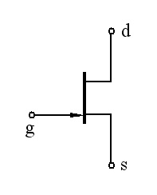
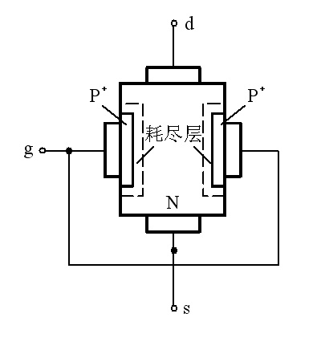
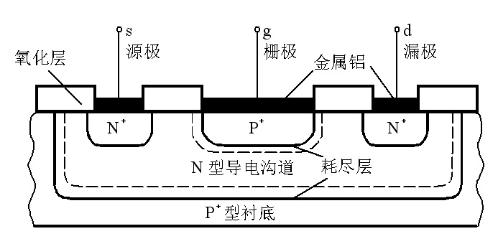
5.3.1 JFET的结构和工作原理
1. 结构
# 符号中的箭头方向表示什么？

Slide 3
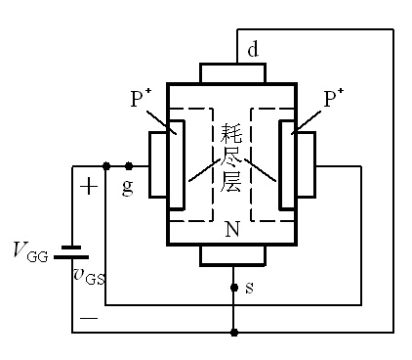
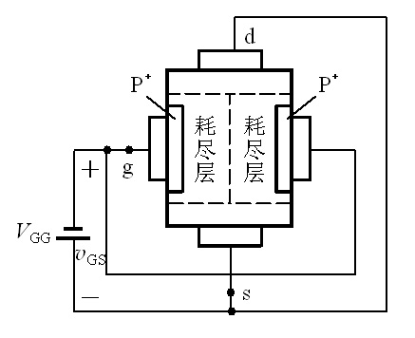
2. 工作原理
（以N沟道JFET为例）
① v_{GS}对沟道的控制作用
当v_{GS}＜0时
PN结反偏
→
耗尽层加厚
→
沟道变窄。
v_{GS}继续减小，沟道继续变窄。
当沟道夹断时，对应的栅源电压v_{GS}称为夹断电压V_{P} （ 或V_{GS(off)} ）。
对于N沟道的JFET，V_{P} <0。
Notes:
1. 从物理意义上解释低通电路
2. 稳态分析方法
3. 增益与传递函数
4. 复数的模与相角

Slide 4
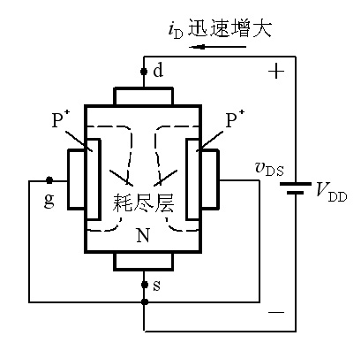
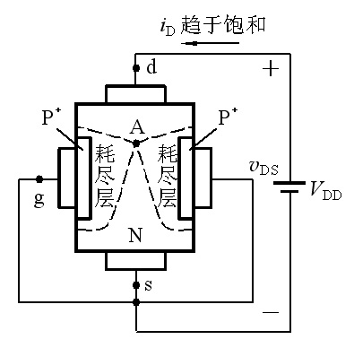
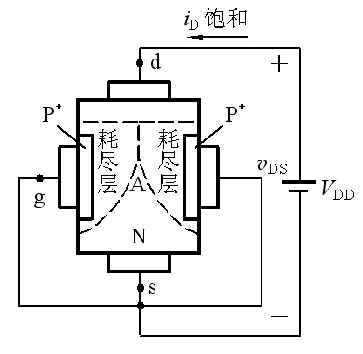
2. 工作原理
（以N沟道JFET为例）
② v_{DS}对沟道的控制作用
当v_{GS}=0时，
v_{DS}↑
→
I_{D} ↑
G、D间PN结的反向电压增加，使靠近漏极处的耗尽层加宽，沟道变窄，从上至下呈楔形分布。
当v_{DS}增加到使v_{GD}=V_{P} 时，在紧靠漏极处出现预夹断。
此时v_{DS} ↑
→
沟道电阻↑
→
夹断区延长
→
I_{D}基本不变

Slide 5
2. 工作原理
（以N沟道JFET为例）
③ v_{GS}和v_{DS}同时作用时
当V_{P} <v_{GS}<0 时，导电沟道更容易夹断，
对于同样的v_{DS} ， I_{D}的值比v_{GS}=0时的值要小。
在预夹断处
v_{GD}=v_{GS}-v_{DS} =V_{P}

Slide 6
综上分析可知
沟道中只有一种类型的多数载流子参与导电，
所以场效应管也称为单极型三极管。
JFET栅极与沟道间的PN结是反向偏置的，因
此i_{G}≈0，输入电阻很高。
JFET是电压控制电流器件，i_{D}受v_{GS}控制。
预夹断前i_{D}与v_{DS}呈近似线性关系；预夹断后， i_{D}趋于饱和。
# 为什么JFET的输入电阻比BJT高得多？

Slide 7
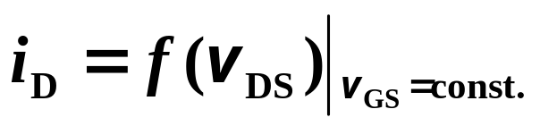
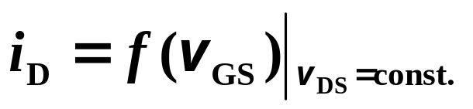
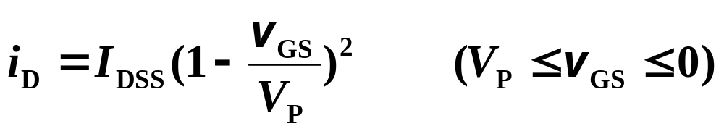
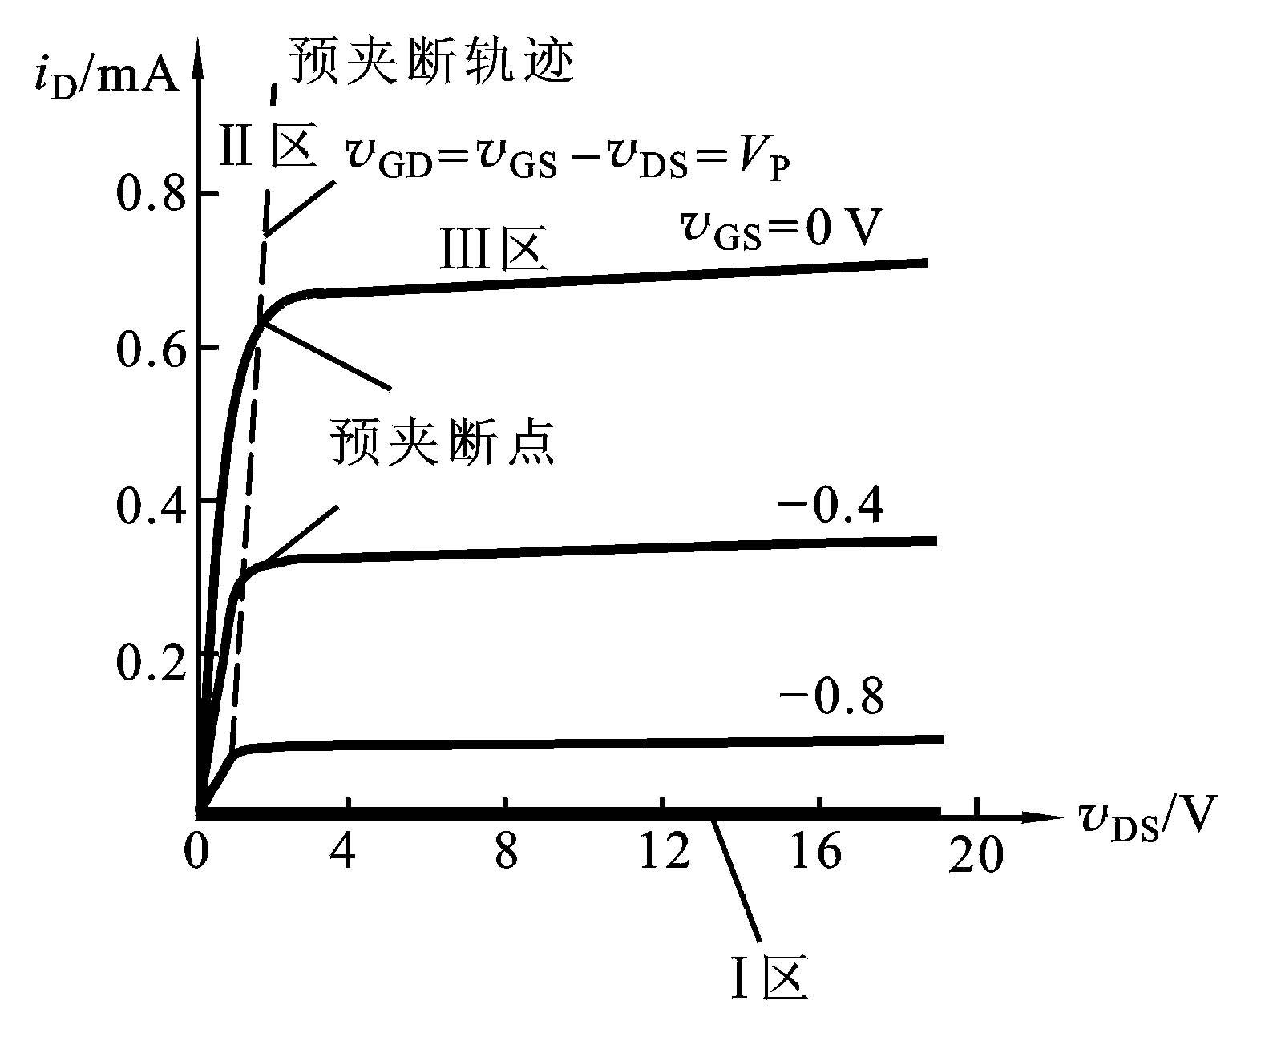
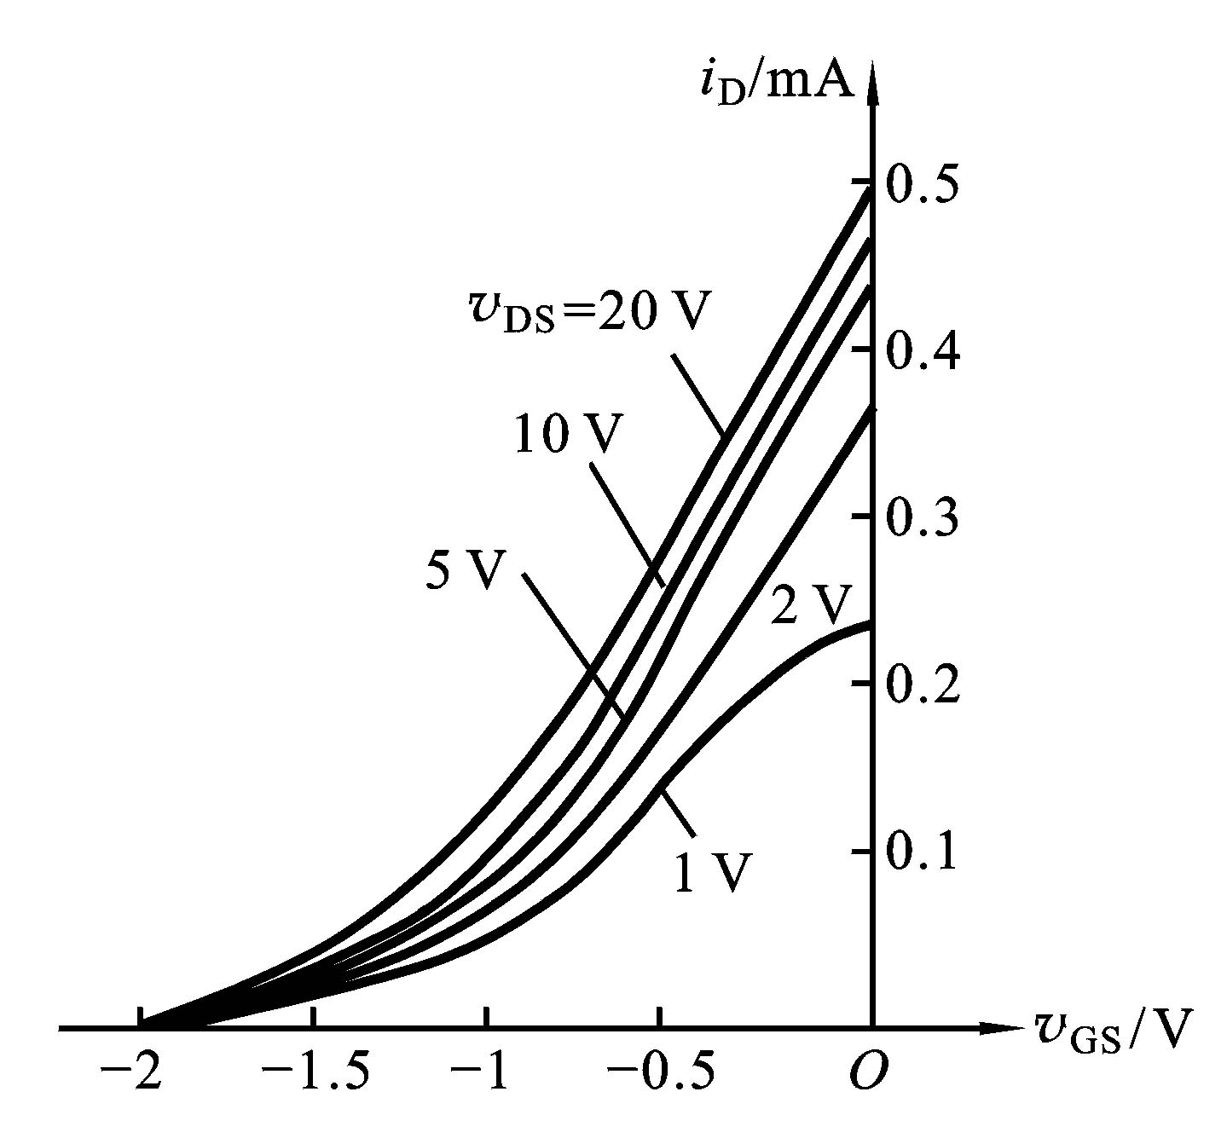
5.3.2 JFET的特性曲线及参数
1. 输出特性
2. 转移特性

Slide 8
5.3.2 JFET的特性曲线及参数
3. 主要参数
与MOSFET类似

Slide 9
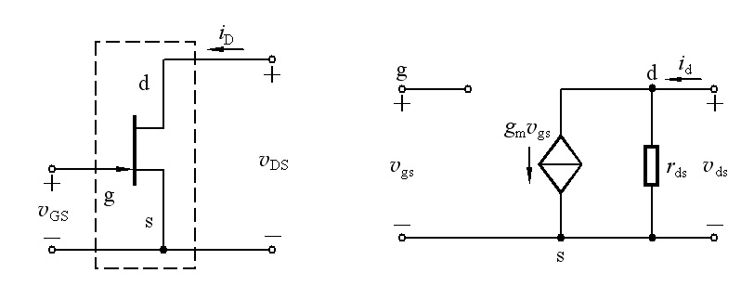
5.3.2 FET放大电路的小信号模型分析法
1. FET小信号模型
（1）低频模型

Slide 10
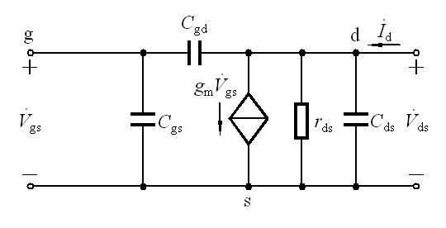
（2）高频模型

Slide 11
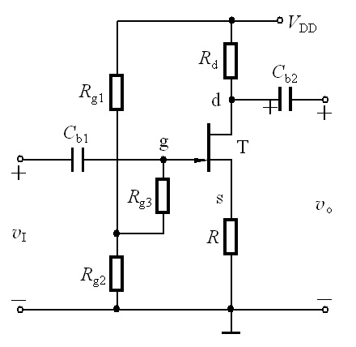
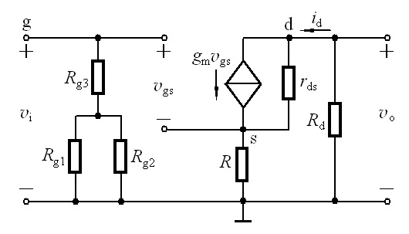
2. 动态指标分析
（1）中频小信号模型

Slide 12


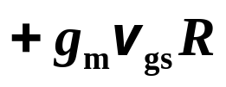
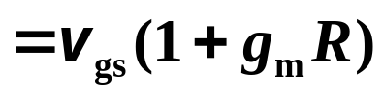

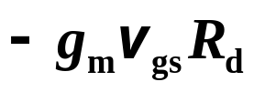

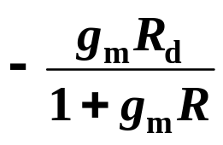

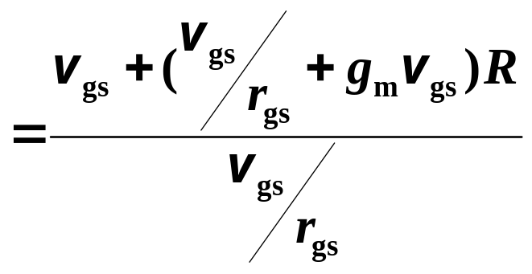
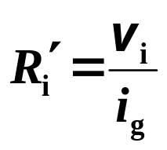






2. 动态指标分析
（2）中频电压增益
忽略 r_{ds，}
由输入输出回路得
则
（3）输入电阻
通常
则
（4）输出电阻

